Slide 1
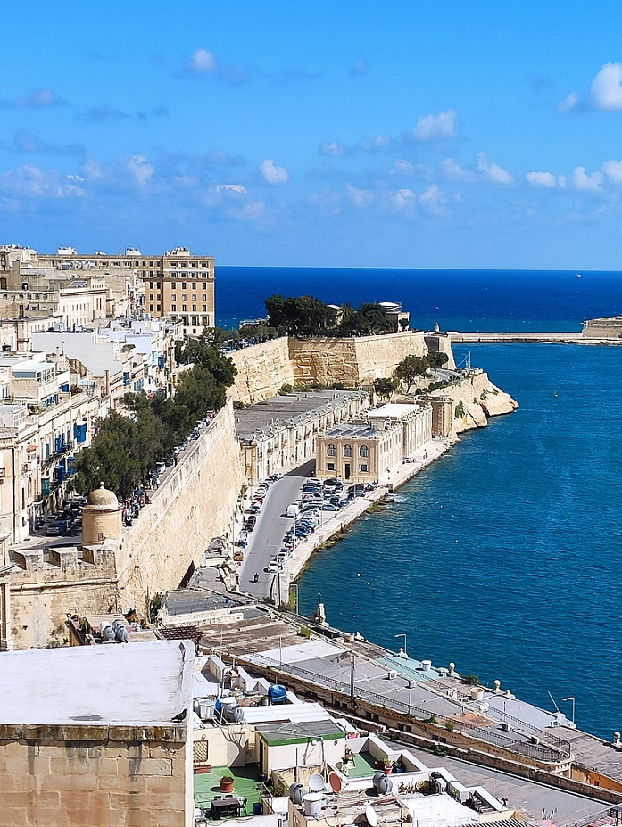
SZKOLENIE NA MALCIE
Erasmus+
3-7 marca 2025
Poradnia Psychologiczno-Pedagogiczna nr 7 w Warszawie

Slide 2
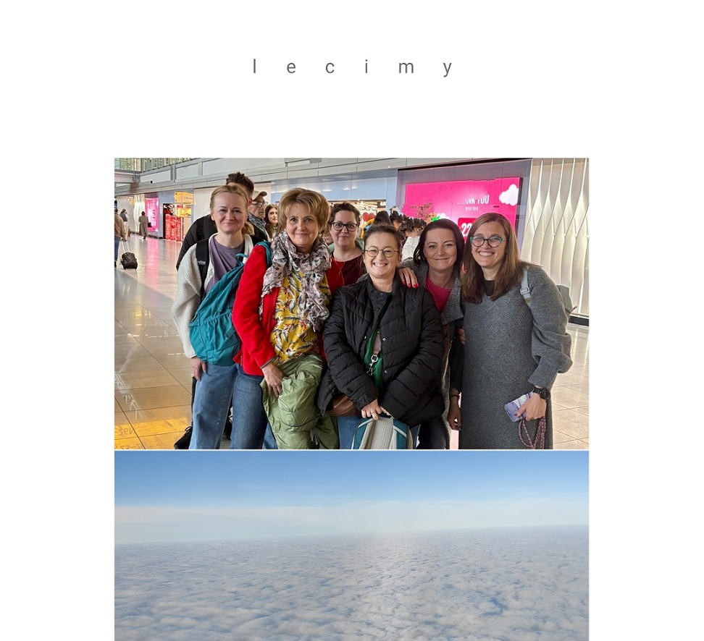
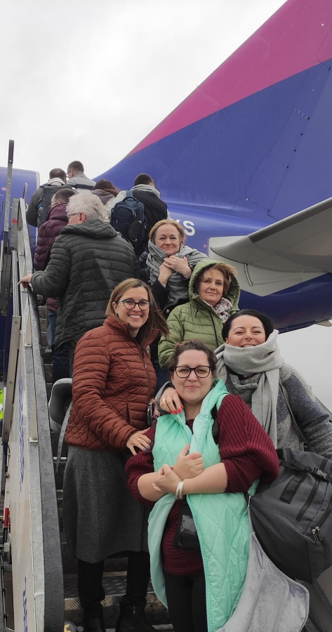
Początek
Lotnisko Chopina Polska- na chwilę przed odlotem.....

Slide 3
Temat szkolenia
Recharge and renew: holistic wellbeing techniques for the modern professional
Cel: rozwijanie technik dobrostanu i uważności u profesjonalistów.

Slide 4
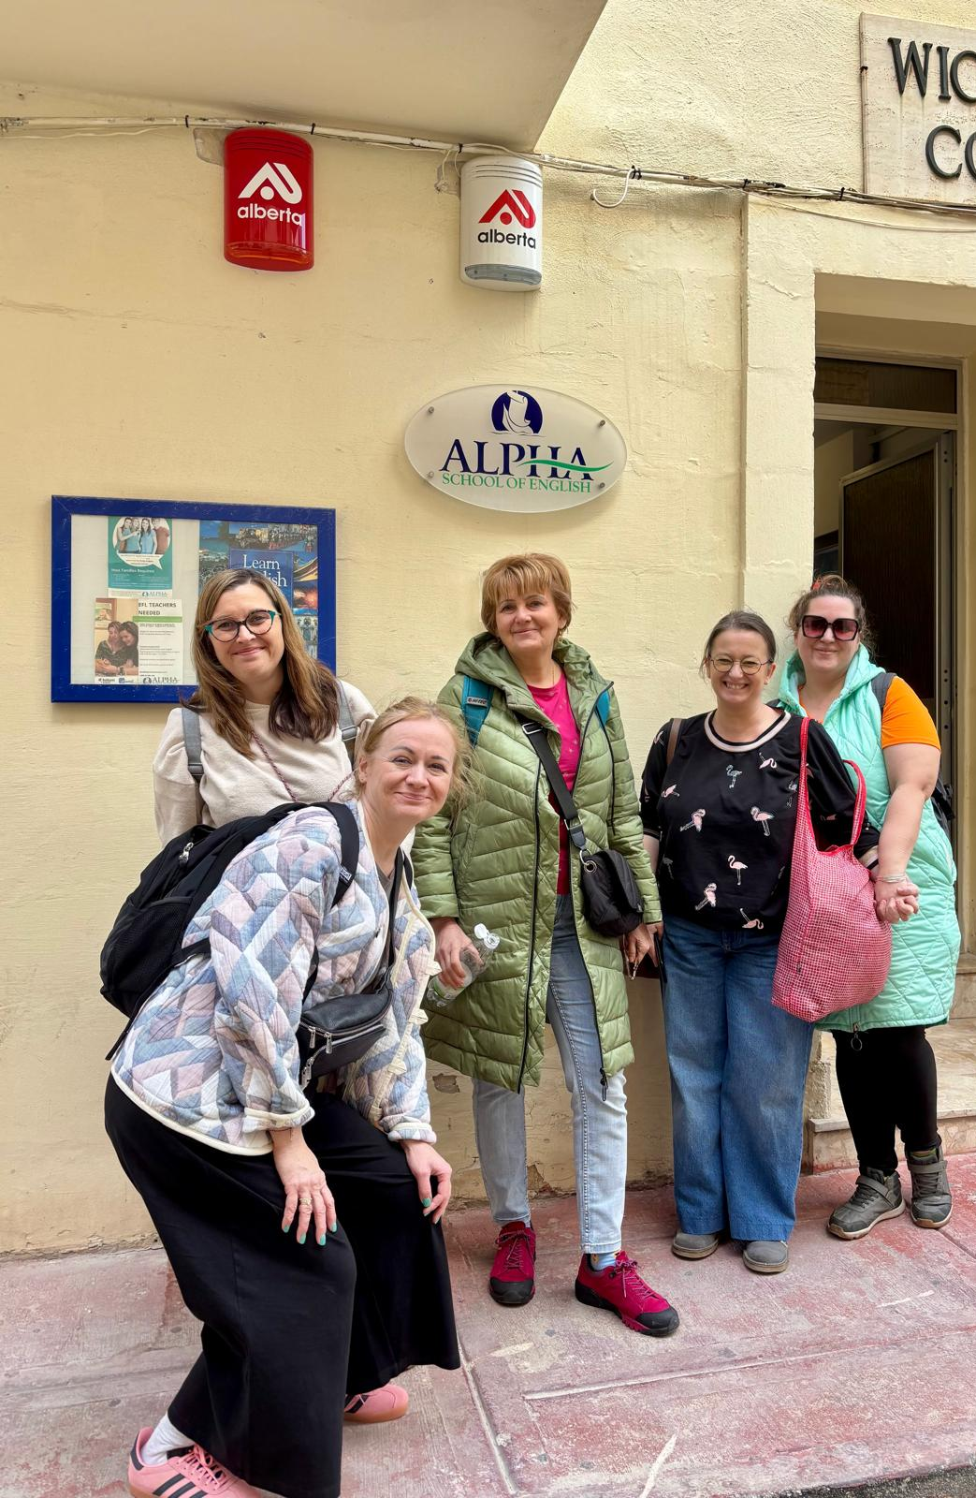
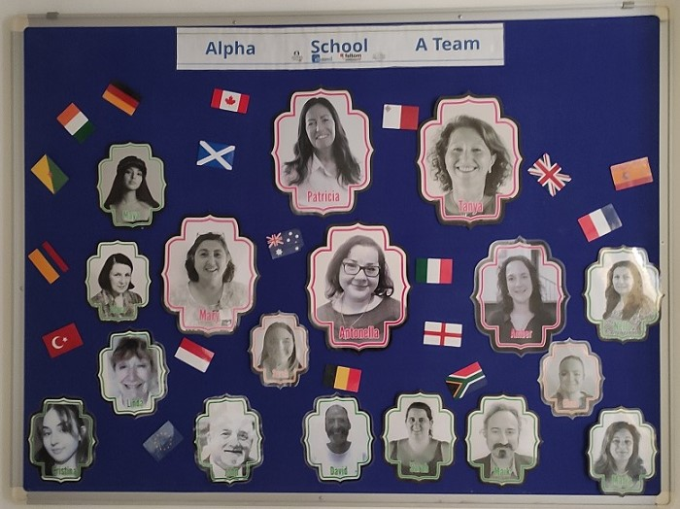
NASZA SZKOŁA

Slide 5
Poniedziałek 03.03.2025
- Zajęcia zapoznawcze (emocje, aplikacja classroom)
- Omówienie: mindfulness, wellness
- 8 wymiarów dobrostanu (SAMHSA)
- Medytacja, Tai-Chi, metoda 5-4-3-2-1

Slide 6
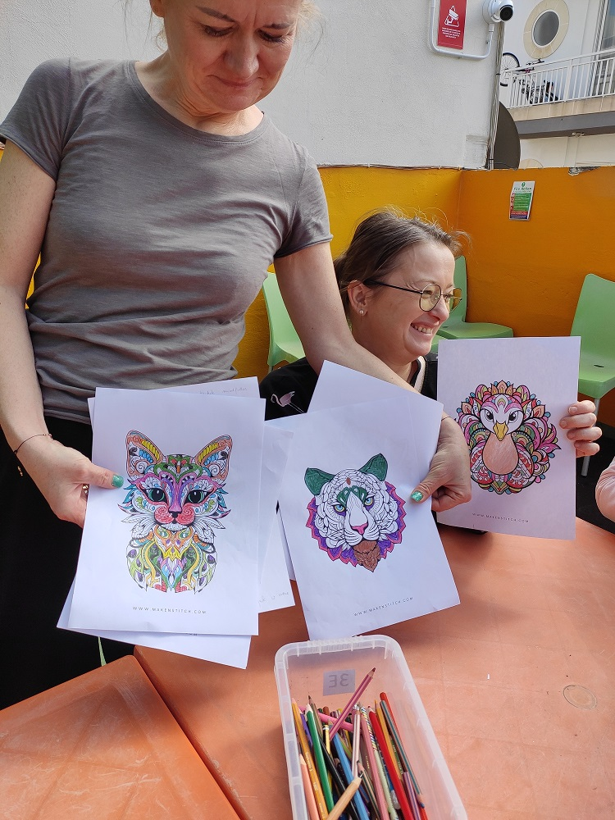
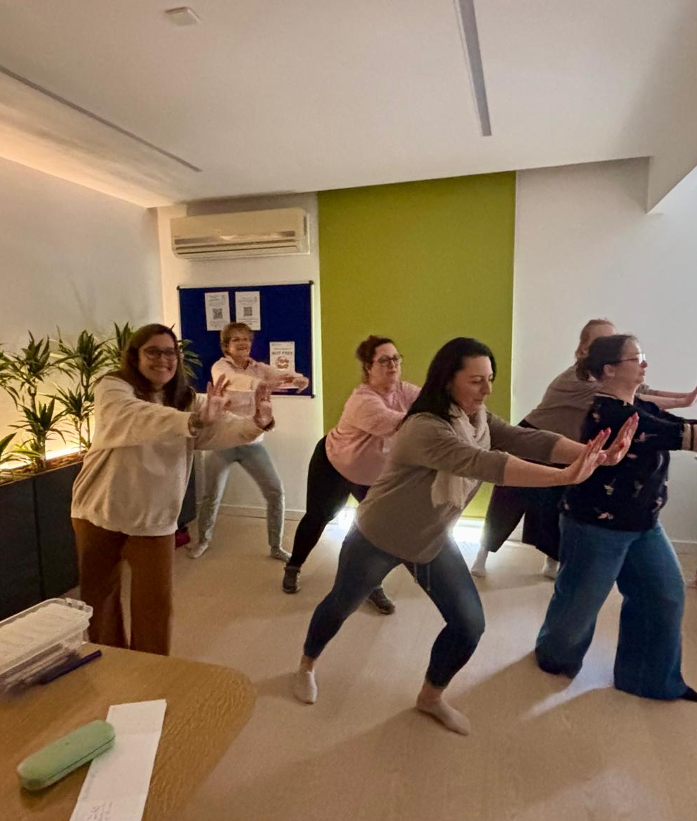
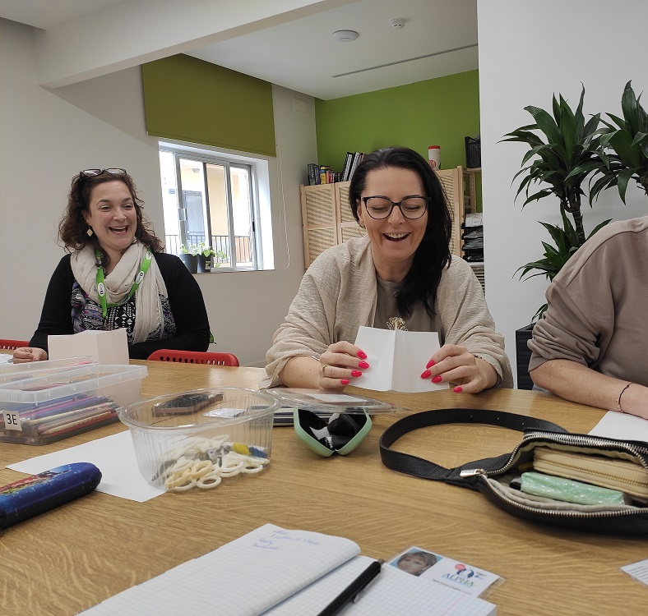
Wtorek 04.03.2025
- Mandale jako forma relaksacji i koncentracji
- Spacer aktywizujący zmysły
- Tai-Chi – „W objęciach Księżyca”
- Zdrowe nawyki i metody heurystyczne

Slide 7
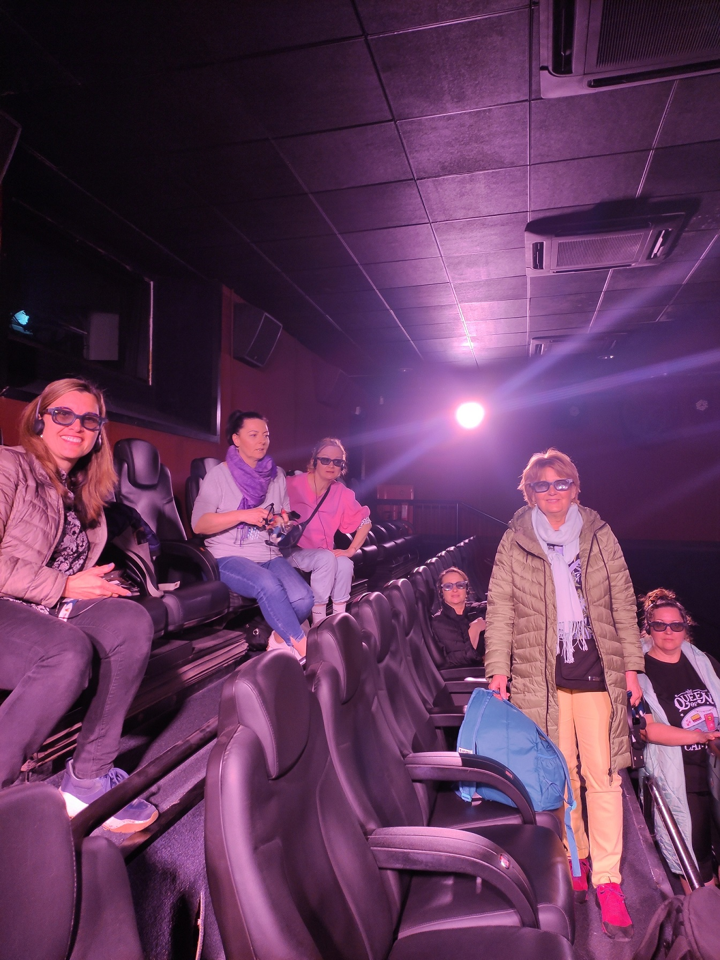
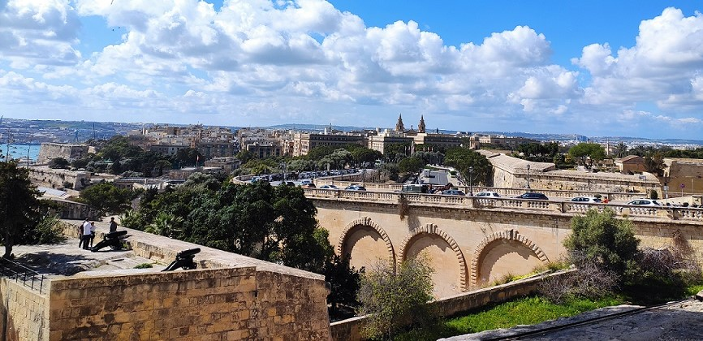
Środa 05.03.2025
- Wyjazd do Valletty
- Aktywne poznawanie kultury i przyrody
- Tai-Chi w ogrodach Barrakka
- Film 5D o dziejach Malty
Widok z ogrodów Barrakka

Slide 8
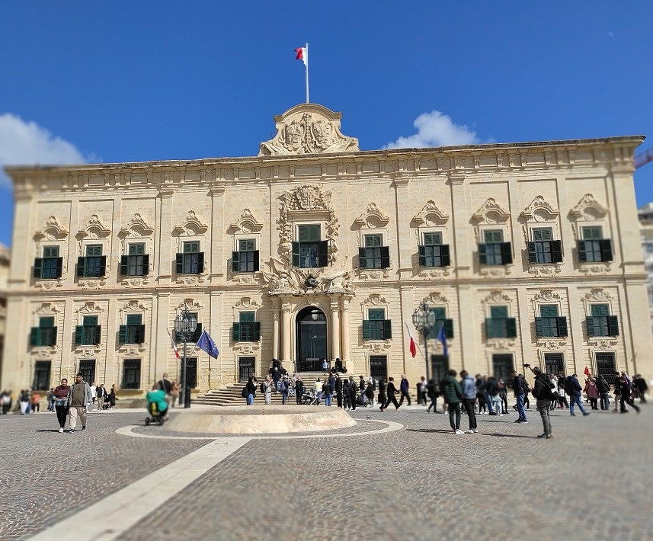
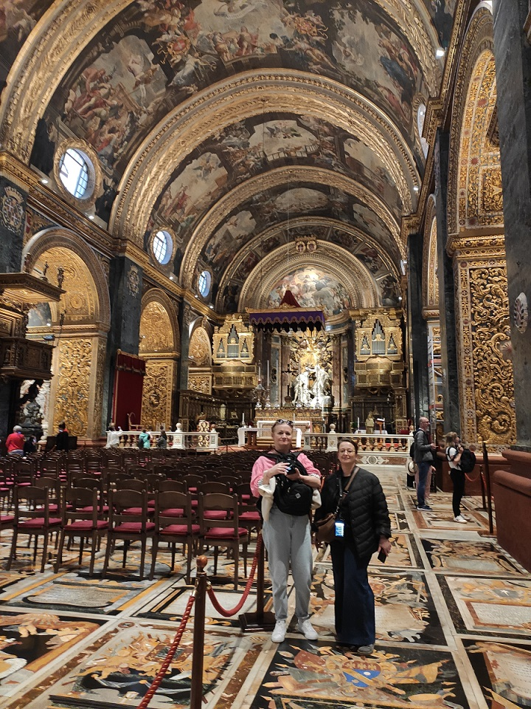
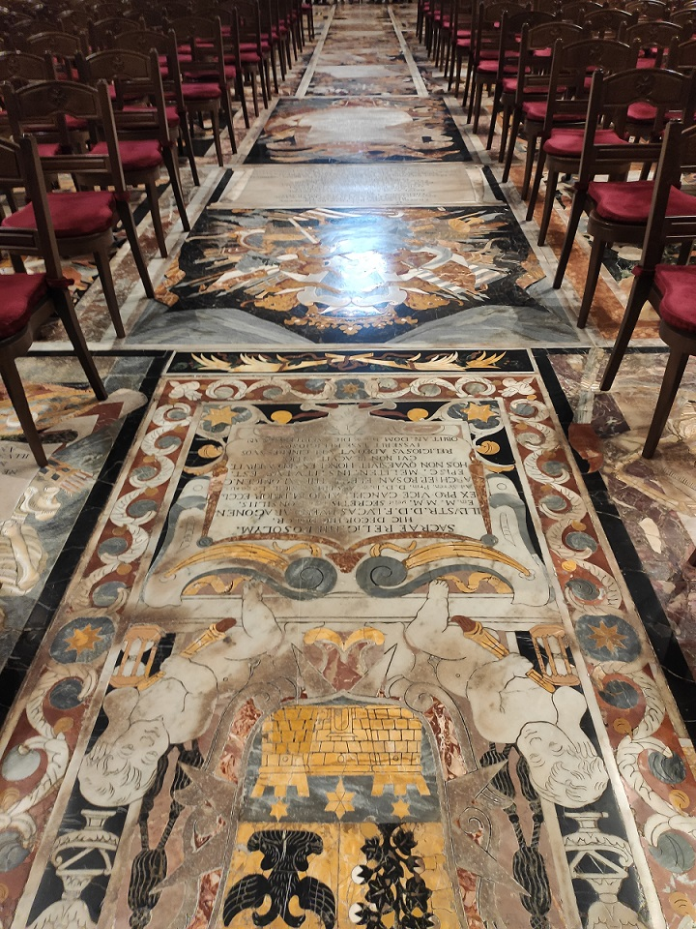
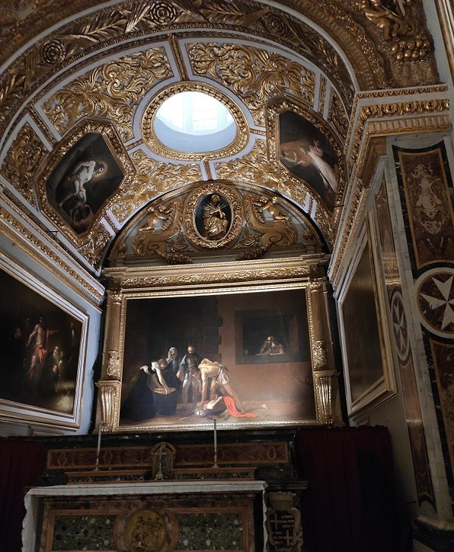
Aktywne poznawanie kultury i przyrody w międzynarodowej grupie -cd
Plac Kastylijski,
Zajazd Kastylijski – siedziba Premiera Malty
Katedra Św. Jana – barokowa perła Malty
Obraz Carravaggio – jedyny podpisany obraz artysty

Slide 9
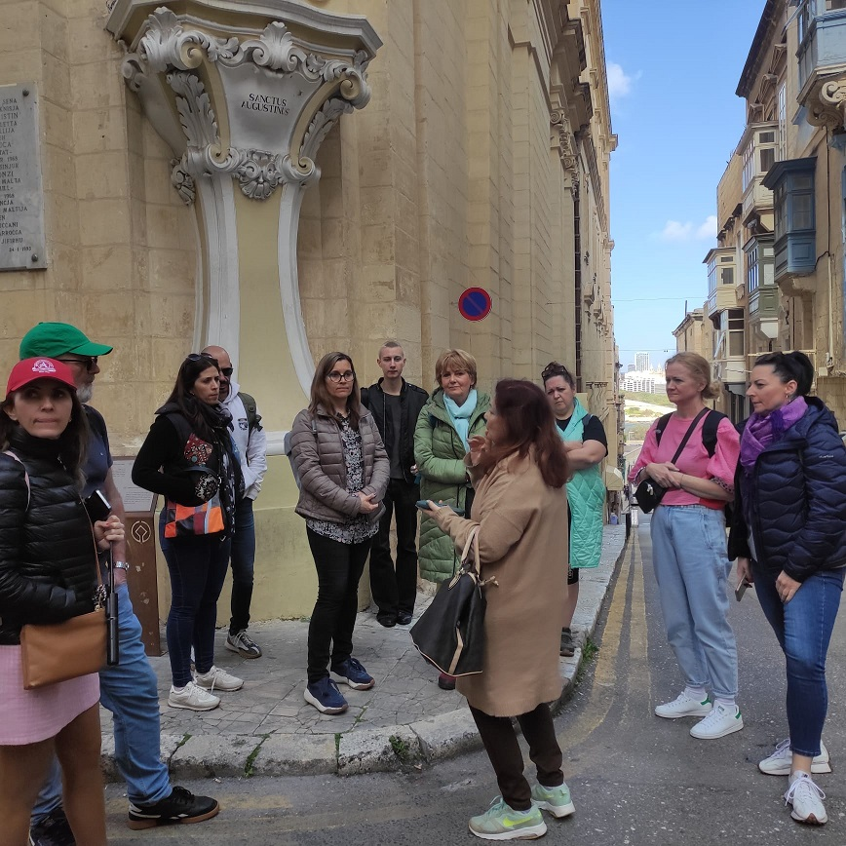
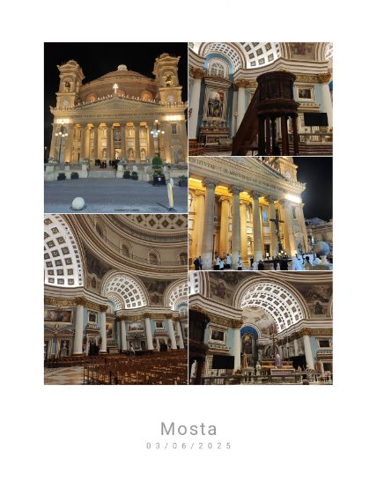
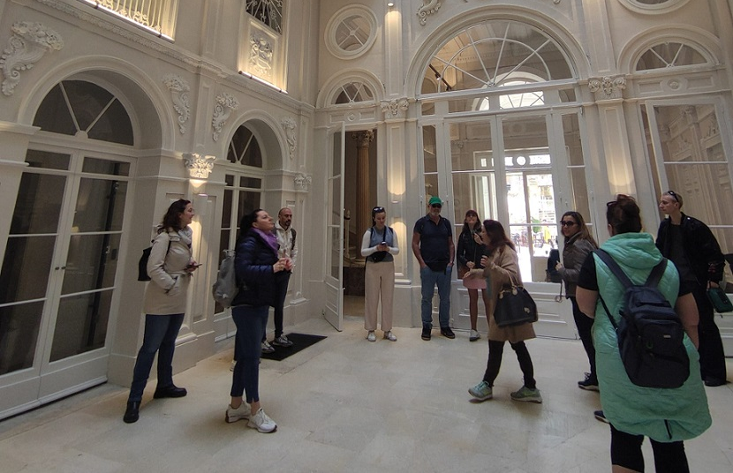
Aktywne poznawanie kultury i przyrody w międzynarodowej grupie -cd

Slide 10
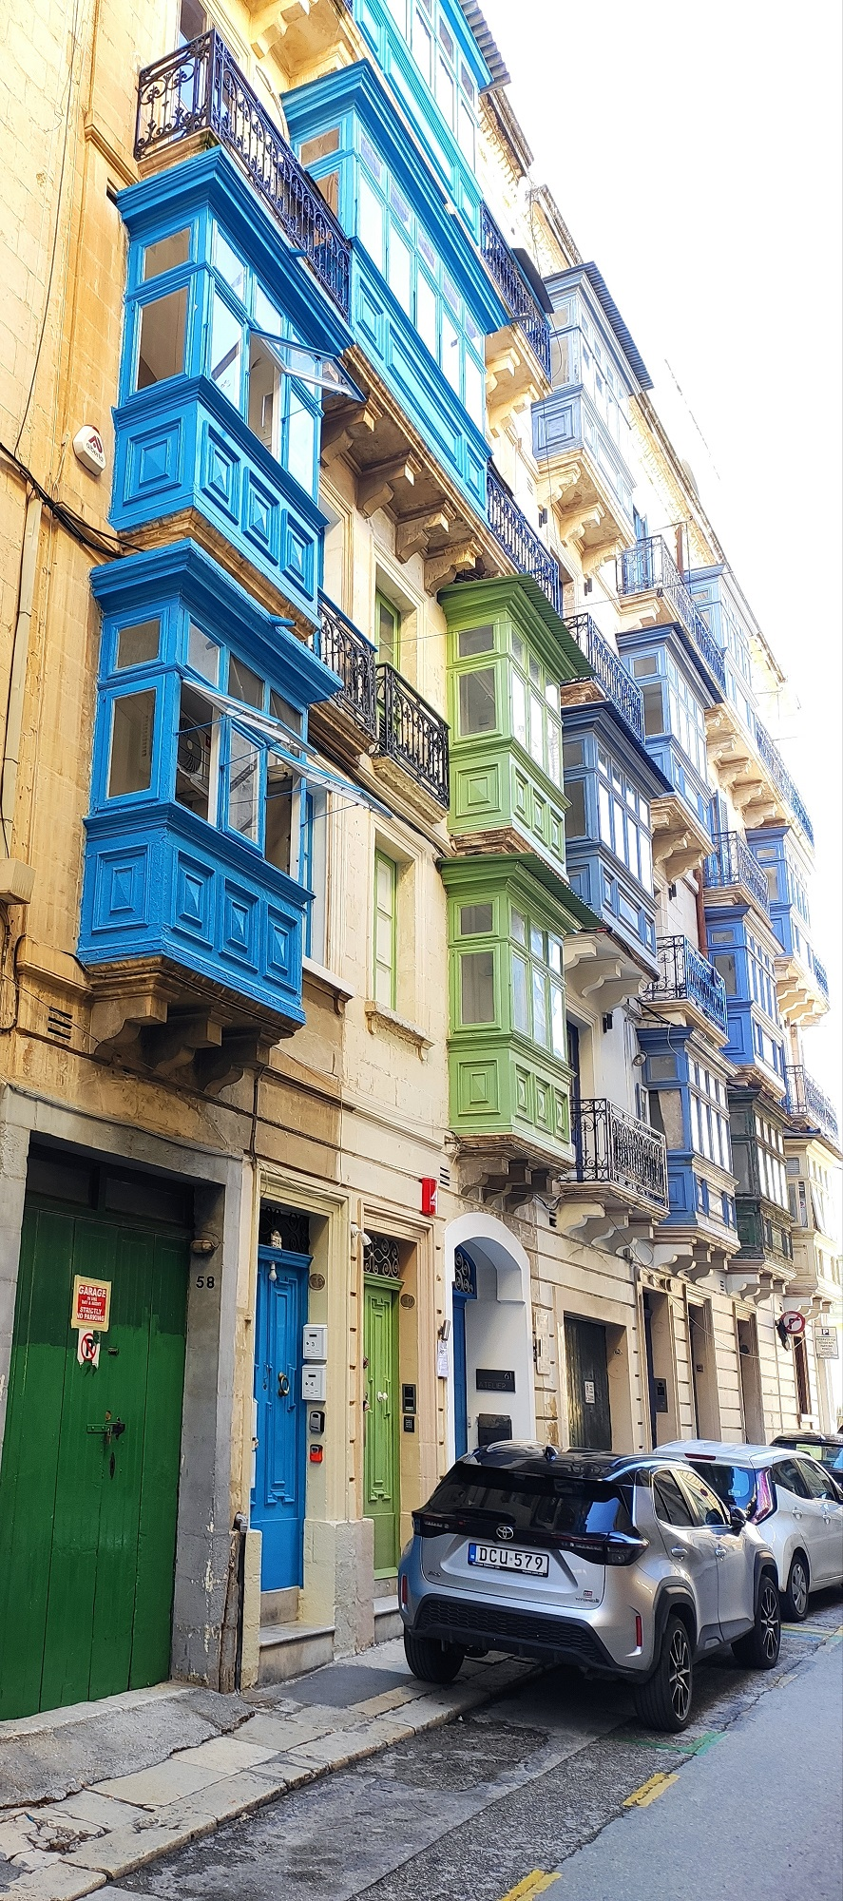
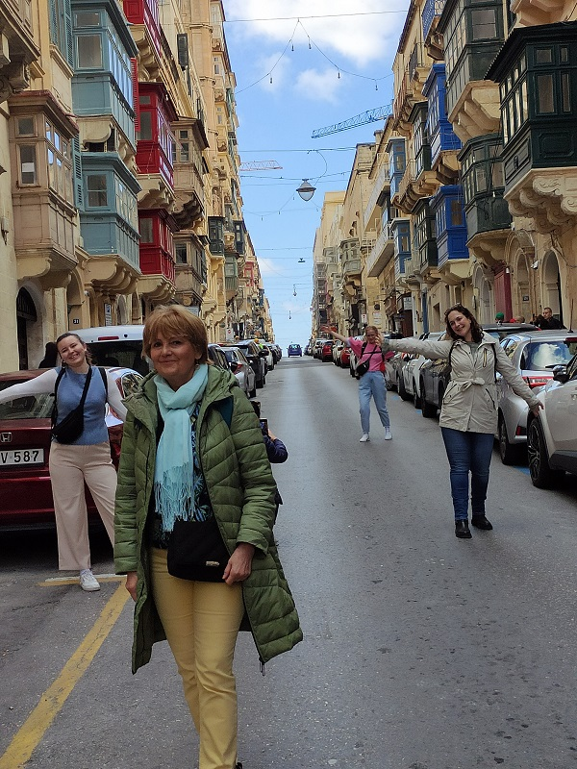
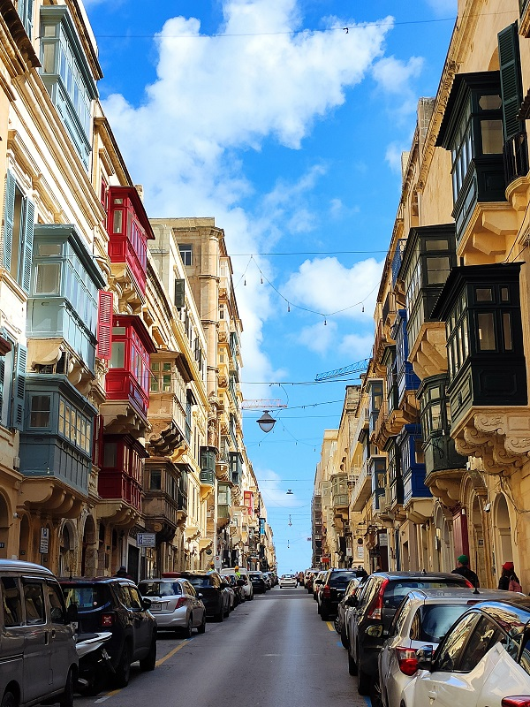
Aktywne poznawanie kultury i przyrody w międzynarodowej grupie –cd- BALKONY

Slide 11
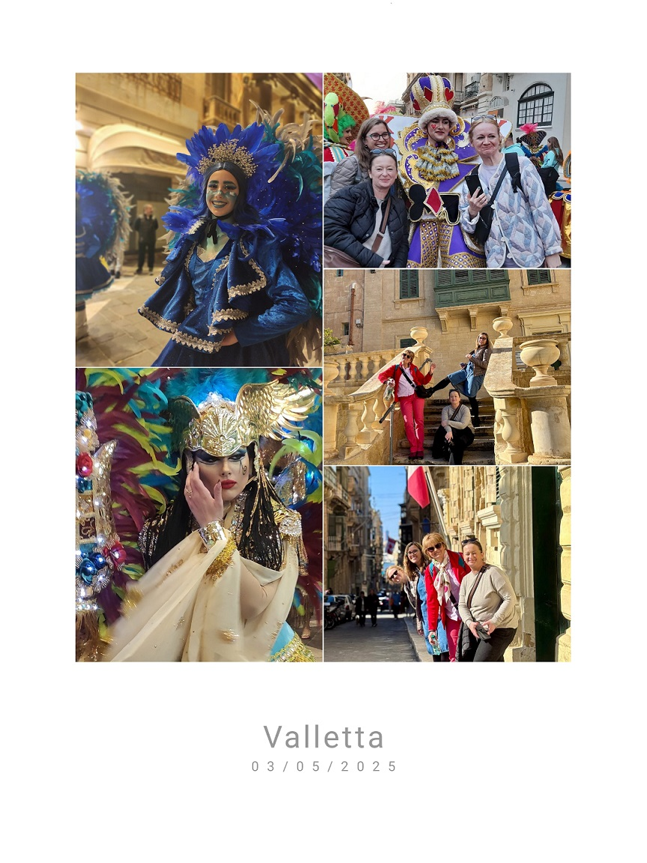
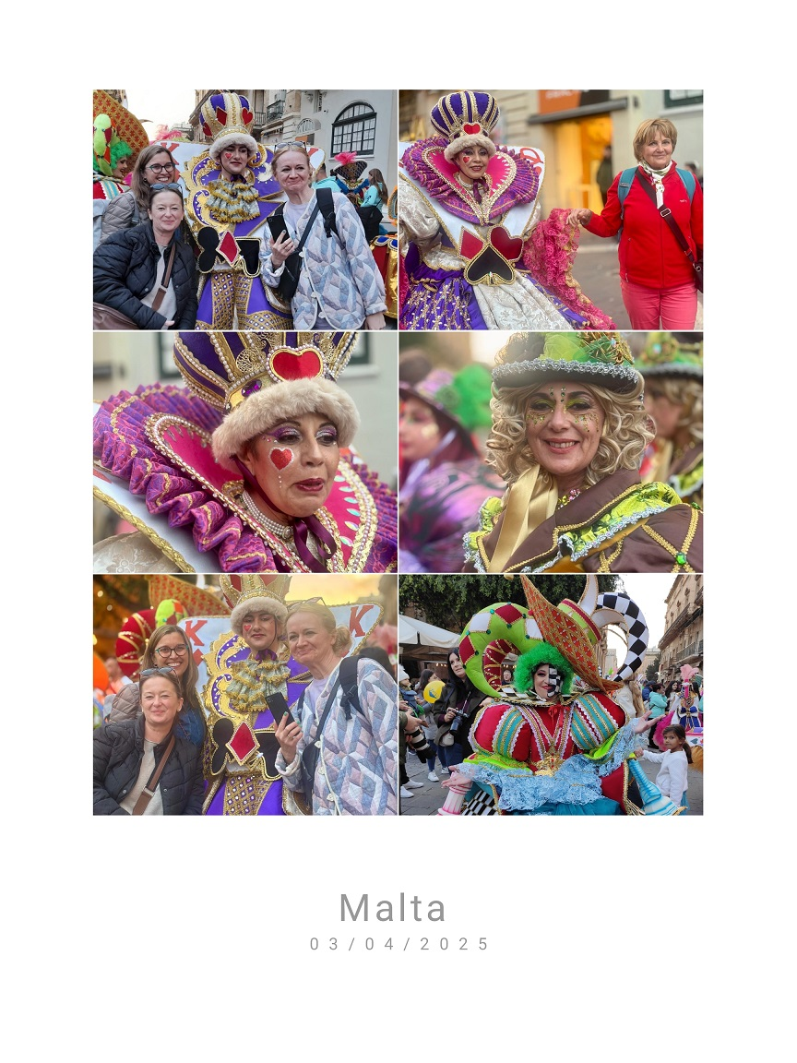
Aktywne poznawanie kultury i przyrody w międzynarodowej grupie –cd – KONIEC KARNAWAŁU

Slide 12
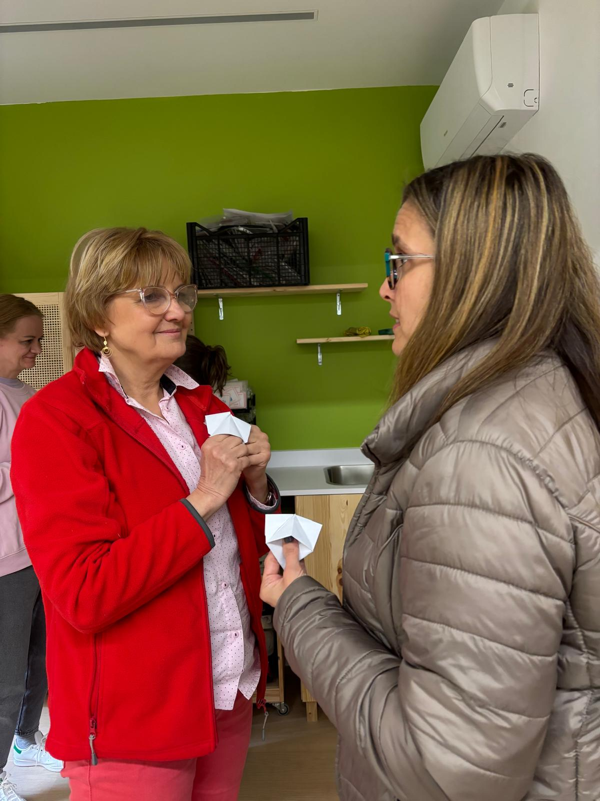
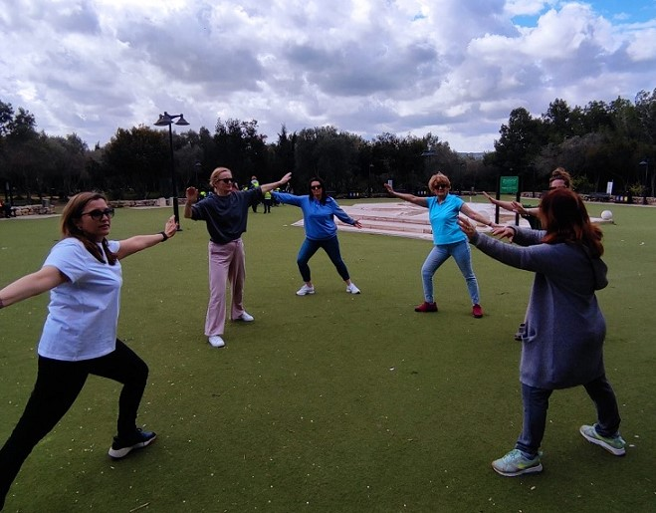
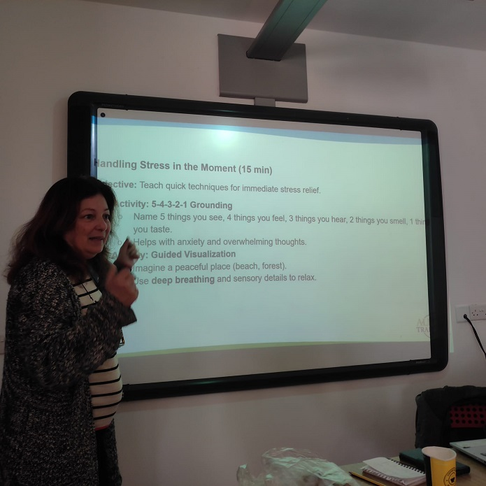
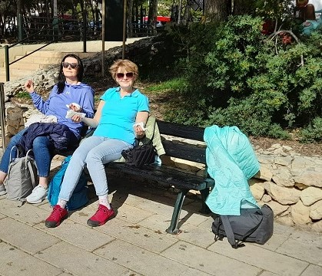
Czwartek 06.03.2025
- Joga w Parku Narodowym Salini
- Mindful eating (rodzynki)
- Techniki oddechowe (4-7-8, przeponowe)
- Muzyka relaksacyjna i praktyka wdzięczności
- Origami

Slide 13
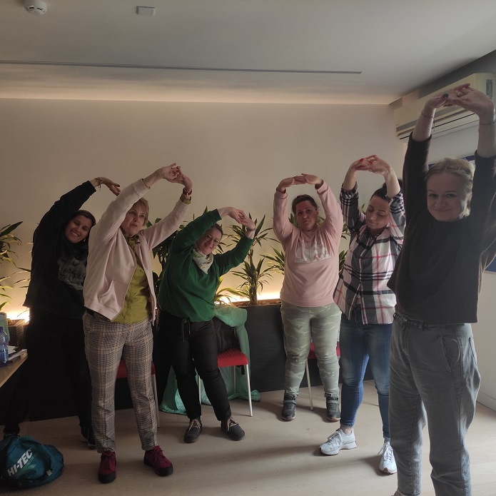
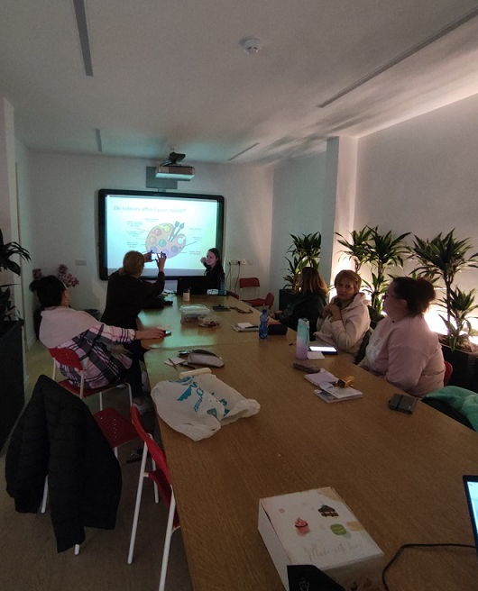
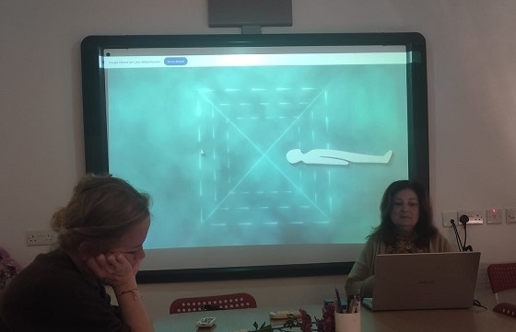
Piątek 07.03.2025
- Projekty grupowe
- Tai-Chi, śmiechoterapia
- Box breathing, origami
- Podsumowanie wg 8 wymiarów dobrostanu
- Certyfikaty uczestnictwa

Slide 14
Podsumowanie
- Integracja zespołu i wymiana doświadczeń
- Rozwój kompetencji osobistych i zawodowych
- Poznanie nowych metod wspierających dobrostan
- Wzbogacenie wiedzy o kulturze Malty

Slide 15
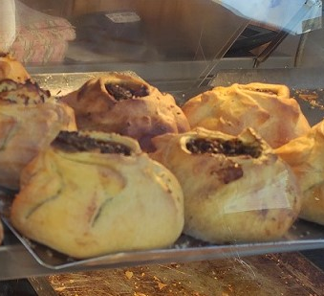
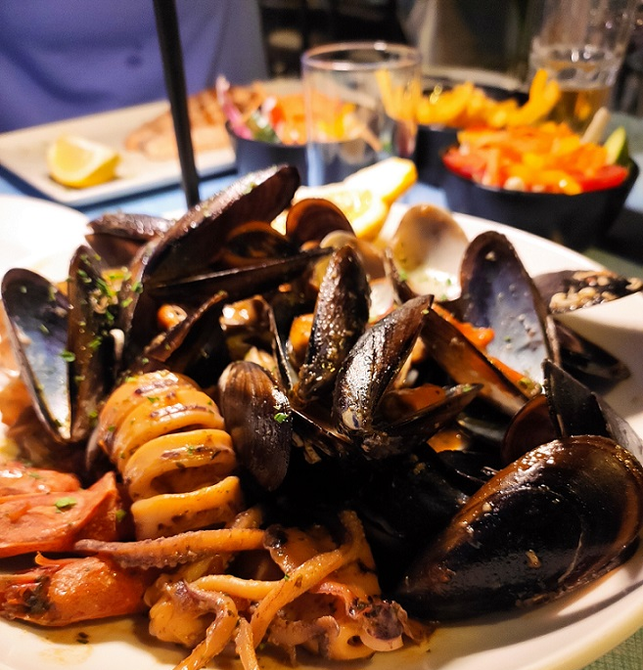
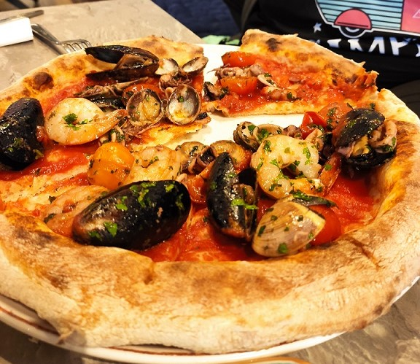
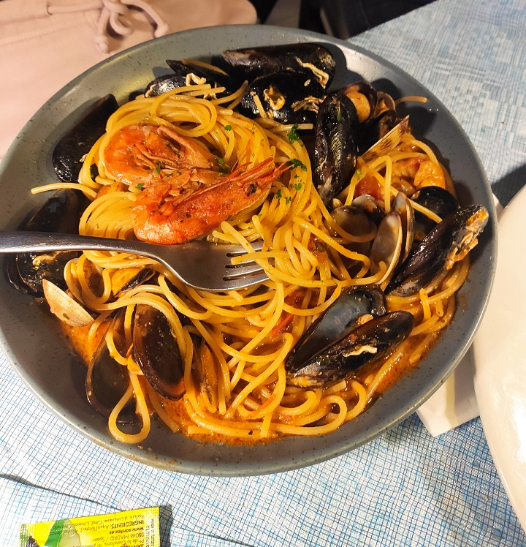
Poznajemy Maltańskie przysmaki

Slide 16
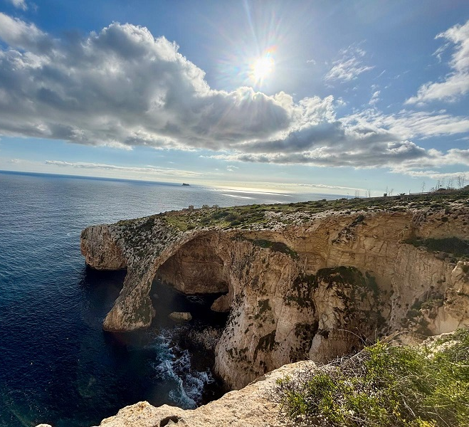
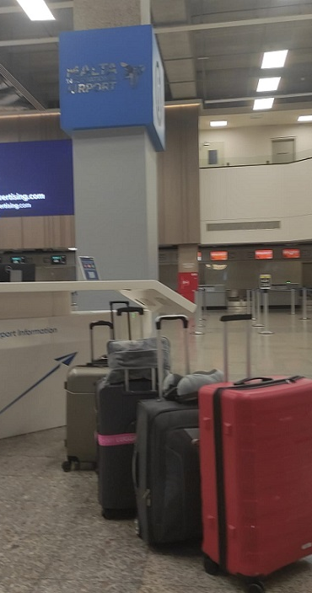
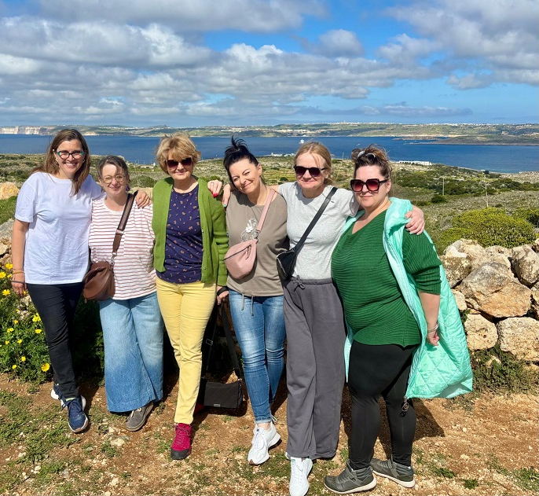
Dziękujemy za uwagę

